Slide 1
Министерство науки и высшего образования Российской Федерации Таганрогский институт имени А. П. Чехова (филиал) ФГБОУ ВО «Ростовский государственный экономический университет (РИНХ)» Отчет о работе логопедической лаборатории
Н.В. Макарова,
Руководитель логопедической лаборатории,
к.п.н., доцент кафедры русского языка, культуры и коррекции речи

Slide 2
Цель и задачи: ОСНОВНЫЕ НАПРАВЛЕНИЯ ДЕЯТЕЛЬНОСТИ:
- научно-исследовательская и методическая работа по выявлению, коррекции и профилактике речевых нарушений детей дошкольного и младшего школьного возраста;
- повышение профессиональной компетенции учителей-логопедов, воспитателей и учителей начальной школы и содействие их самореализации;
- пропаганда и внедрение в практику инновационных идей и учебно-методических материалов;
- ПРОФЕССИОНАЛЬНАЯ ПОДГОТОВКА СТУДЕНТОВ ПРОФИЛЯ «ЛОГОПЕДИЯ».

Slide 3
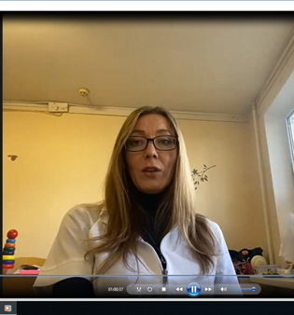
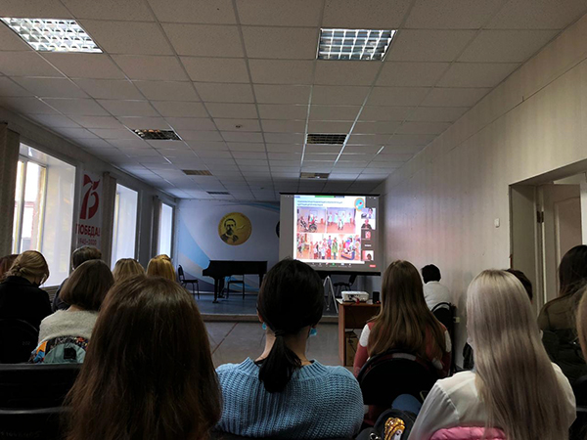
Профессиональная подготовка студентов
Вебинар «Комплексная работа специалистов в системе реабилитации детей-инвалидов»
в международный День логопеда
Обучающие семинары и мастер- классы от ведущих специалистов
г. Таганрога и Ростова н/Дону
Онлайн-семинар «Мы просто другие» в международный День распространения информации о проблеме аутизма

Slide 4
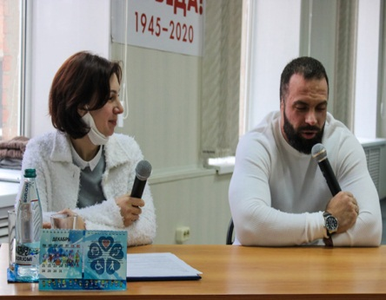
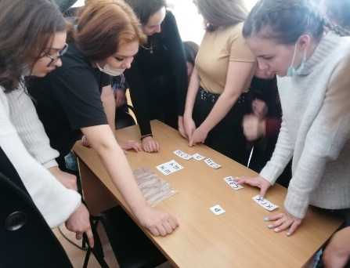
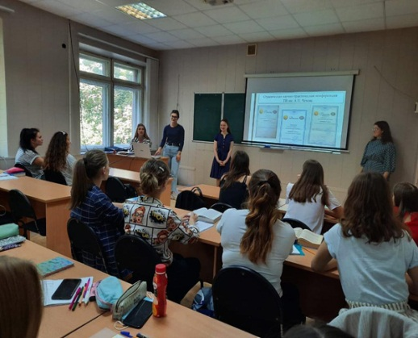
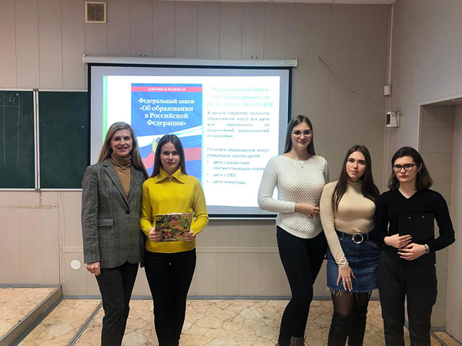
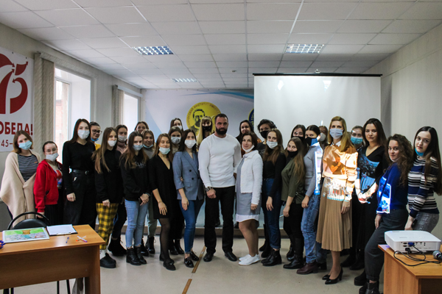
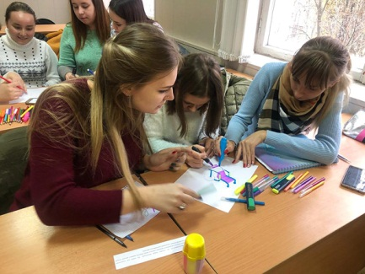
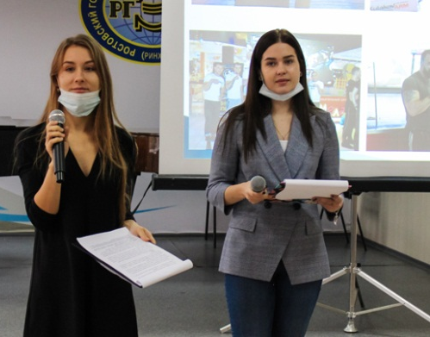
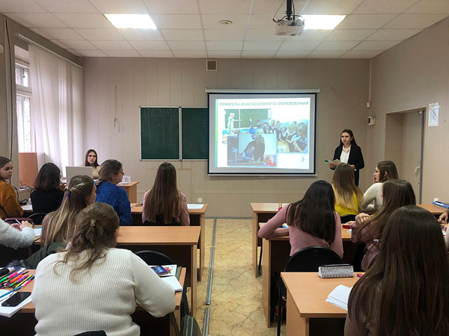
Профессиональная подготовка студентов
Мероприятия и акции, посвященные Международному Дню инвалида
Тренинги, практикумы, викторины по проблемам инклюзии
Мотивационные и информационно-просветительские мероприятия, посвященные профессии логопеда

Slide 5
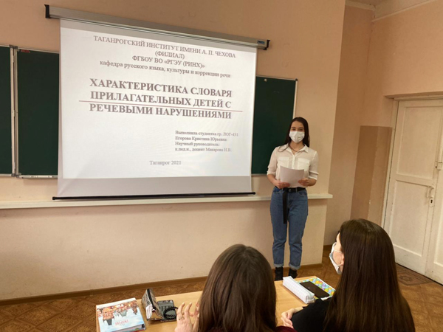
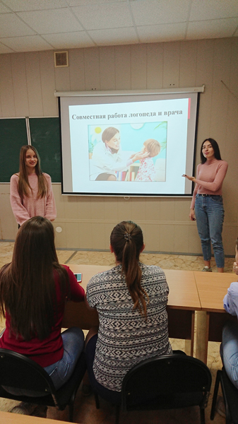
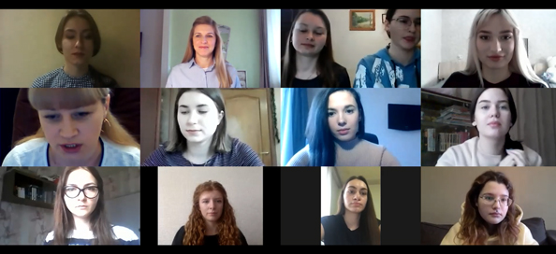
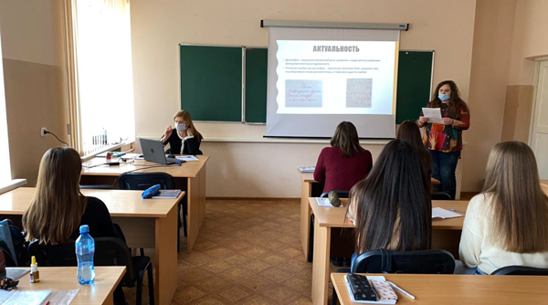
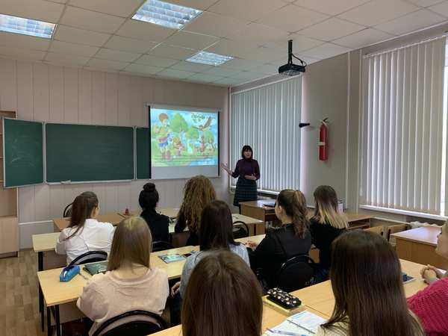
НАУЧНАЯ ДЕЯТЕЛЬНОСТЬ СТУДЕНТОВ
Экспериментальная деятельность на базе
логопедической школы «Речеград»
Научная деятельность в студенческом научном кружке «Логопед плюс»

Slide 6
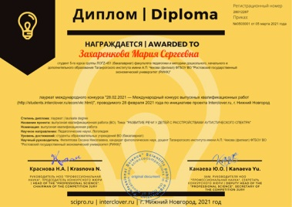
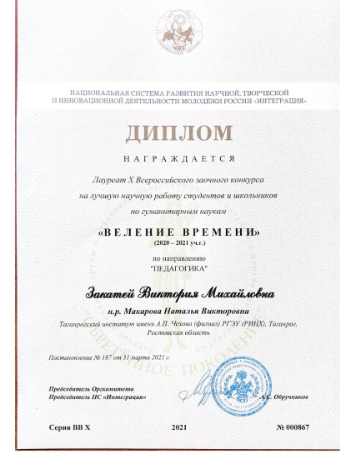
УЧАСТИЕ В НАУЧНЫХ МЕРОПРИЯТИЯХ
0
Научные и профессиональные конкурсы, научно-практические конференции
X Всероссийский конкурс научных работ по гуманитарным наукам «Веление времени»
Конференции, конкурсы стартапов и исследовательских работ
XV Всероссийский конкурс достижений талантливой молодежи «Национальное достояние России»

Slide 7
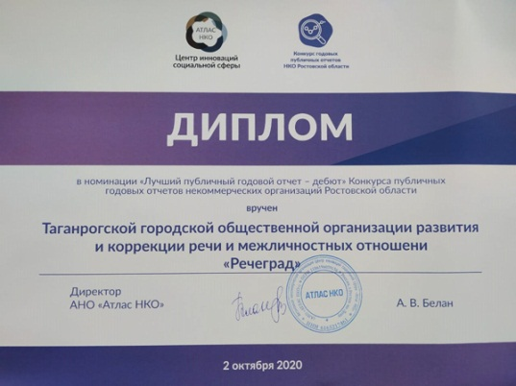
ВОЛОНТЕРСКАЯ ДЕЯТЕЛЬНОСТЬ на базе тгоо «речеград»
МЕРОПРИЯТИЯ ШКОЛЫ «Речеград»
В течение 2020-2021 уч. года проведено 19 мероприятий (2 раза в месяц по субботам):
УчастНИКИ ПРОЕКТОВ
студенты-волонтеры 2, 3, 4 курсов профиля «Логопедия» - 40 участников,
логоритмика и занятия физической культурой,
индивидуальные коррекционные занятия,
развивающие занятия для ручного творчества,
консультирование родителей.
дети дошкольного возраста и учащиеся младших классов – 25 участников.

Slide 8
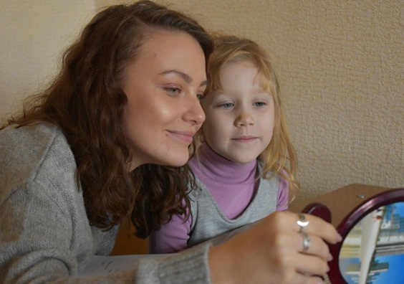
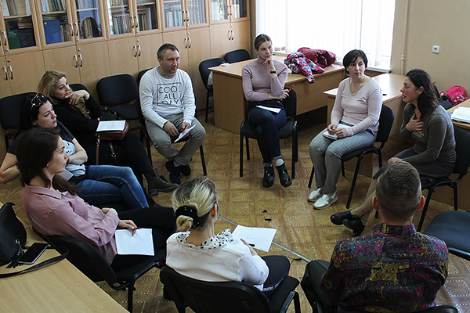
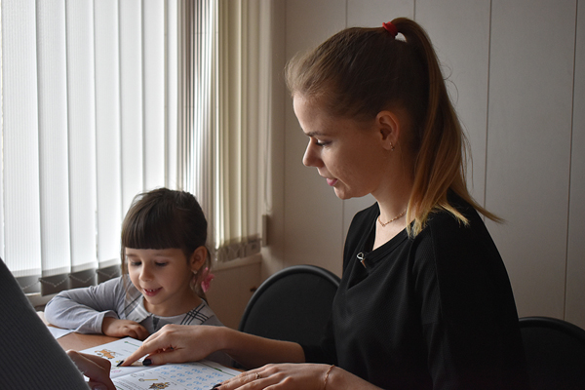
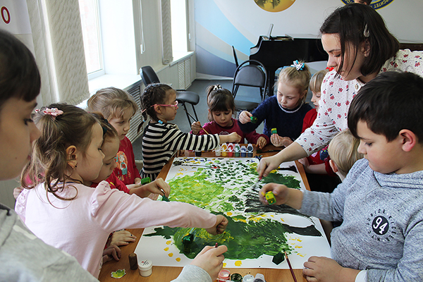
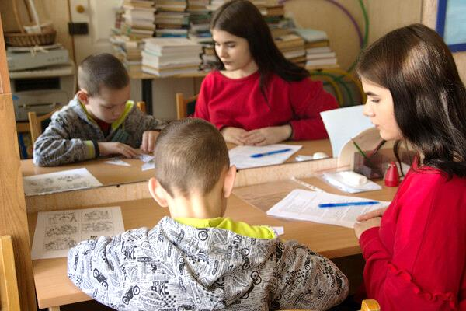
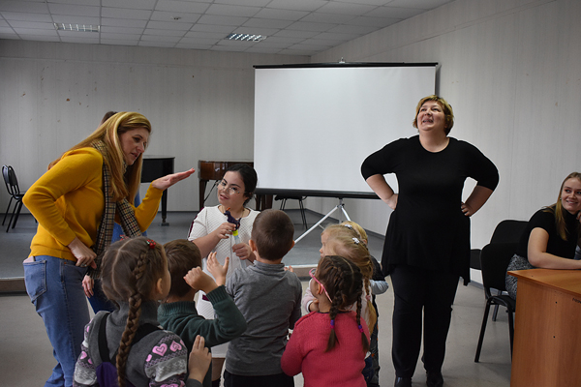
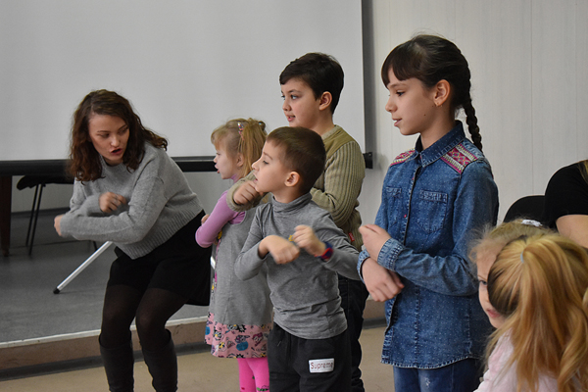
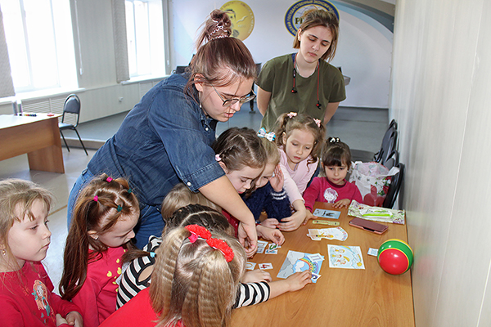
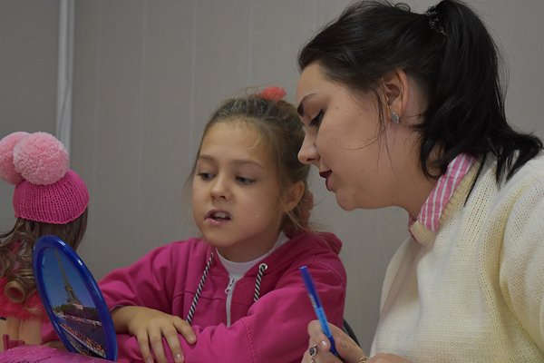
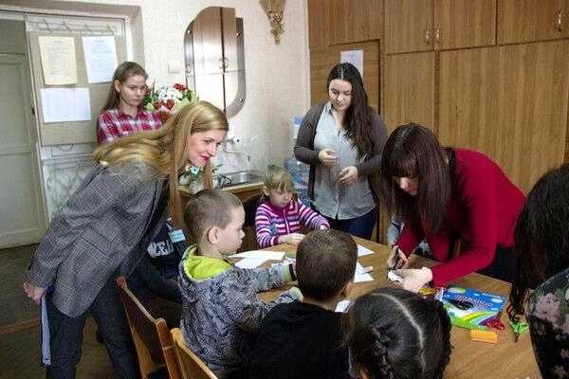

Slide 9
ПРОЕКТНАЯ ДЕЯТЕЛЬНОСТЬ В ПРОФЕССИОНАЛЬНОЙ ПОДГОТОВКЕ СТУДЕНТОВ-ЛОГОПЕДОВ
ЛОГОПЕДИЧЕСКАЯ ШКОЛА ВЫХОДНОГО ДНЯ «РЕЧЕГРАД»
Инклюзивная культура как составляющая образовательного пространства педагогического вуза (на примере факультета ПиМДНиДО)
«ШКОЛА ЗАБОТЛИВЫХ РОДИТЕЛЕЙ»

Slide 10
РЕЗУЛЬТАТЫ ДЕЯТЕЛЬНОСТИ ЛАБОРАТОРИИ
Публикационная активность
Опубликованы: 23 научных статьи (ВАК – 2, РИНЦ – 10).
ПРОФОРИЕНТАЦИОННЫЕ МЕРОПРИЯТИЯ
Каллиграфический диктант для учащихся школ г.Таганрога.
Готовится к печати: 1 учебное пособие (с присвоением ISBN), объем: 10п.л., 14 научных статей, в том числе студенческих.
грантовая деятельность
Викторина «Зачем мне грамотная речь? (МБОУ СОШ № 10 г.Таганрога).
«Мир профессий – мой выбор, мой успех» (МБОУ СОШ № 9 п. Н. Целина).
«Я и мир профессий» (МБОУ СОШ № 24 г. Новошахтинска).
Подана заявка на грант президента РФ.
Подана заявка в благотворительный фонд Владимира Потанина.

Slide 11
РЕЗУЛЬТАТЫ ДЕЯТЕЛЬНОСТИ ЛАБОРАТОРИИ
Партнерская деятельность
Участие в научных конференциях, ФОРУМАХ и конкурсах
ХОЗДОГОВОРНАЯ деятельность
поддержка благотворительного фонда «Синара» (200 тыс. руб.),
победа в конкурсе публичных годовых отчетов НКО (50 тыс. руб.),
победа в конкурсе городских субсидий (50 тыс. руб.),
победа в конкурсе областных субсидий (350 тыс. руб.).
.
продолжается социальное партнёрство с Центром реабилитации детей-инвалидов г. Ростова-на-Дону и ДОУ г.Таганрога.
Конференций и форумов – 8 (международных – 3, всероссийских – 4,
региональных – 1), семинаров – 3.
Международные конкурсы – 6 призеров, Всероссийские конкурсы - 4, региональные – 2, внутривузовский – 4 призера.

Slide 12
ПЕРСПЕКТИВЫ РАЗВИТИЯ
Подготовка учебно-методических комплектов для родителей и специалистов образовательных учреждений по обучению и воспитанию детей дошкольного и школьного возраста с ОВЗ.
Публикация методического пособия, издание ряда научно-практических статей по результатам научных исследований и педагогической деятельности с детьми.
Укрепление сообщества специалистов, деятельность которых направлена на работу с различными категориями детей и взрослых, нуждающихся в коррекционно-логопедической и социально-психологической помощи.
Создание семейного клуба выходного дня для вовлечения родителей в коррекционно-педагогический процесс с целью повышения компетентности в вопросах обучения и воспитания детей.
Налаживание сотрудничества со студенческим спортивным клубом ТИ имени А.П. Чехова (адаптивное самбо для детей с ОВЗ).
Создание собственного сайта с размещением качественной информационной составляющей.
Создание собственного сайта с размещением качественной информационной составляющей.
Создание класса профориентации для учащихся школ г. Таганрога.

Slide 13
Спасибо за внимание!

